Slide 1
Décarbonation du transport en Allemagne: le rôle de la fiscalité et le cas de la Maut
Barbara Lenz, université Humboldt, Berlin (Allemagne) – 25. April 2024

Slide 2
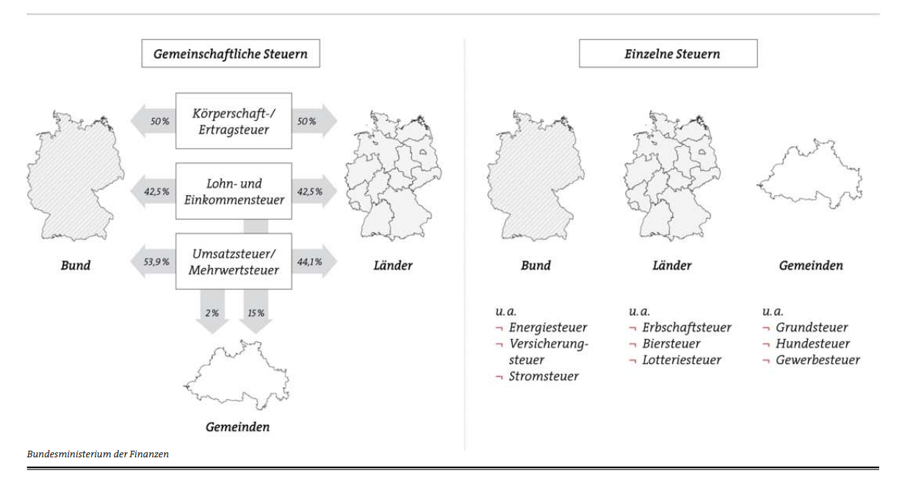
Le système fiscal allemand
Impôts communautaires
Impôts particuliers
Impôts sur les sociétés
Impôts sur les revenus
Taxe valeur ajoutée (TVA)
Laender
Etat national
Etat national
Laender
Communes
Entre autres:
Taxe sur l‘énergie
Taxe sur les assurances
Taxe sur l‘électricité
Entre autres:
Taxe sur les successions
Taxe sur la bière
Taxe sur les loteries
Entre autres:
Taxe sur les propriétés immobilières
Taxe pour chiens
Taxe professionelle
Source: Ministère des Finances
Communes

Slide 3
La Lkw-Maut - qu‘est-ce que c‘est?
Taxe pour l‘utilisation de l‘autoroute et 2.235 km de routes nationales par des véhicules de transport à payer pour véhicules immatriculés en Allemagne ou à l'étranger (autoroutes et routes nationales sont construites et entretenues par l’Etat national). → 7,8 Mrd. EUR en 2023.
L’objectif est le financement des infrastructures routières par les utilisateurs au lieu d’un financement par des taxes. Justification des tarifs par les coûts pour la construction, l’opération et le maintien (directive européenne 1999/62/EGa). Depuis 2011 intégration de coûts externes (2011/76/EG).

Slide 4
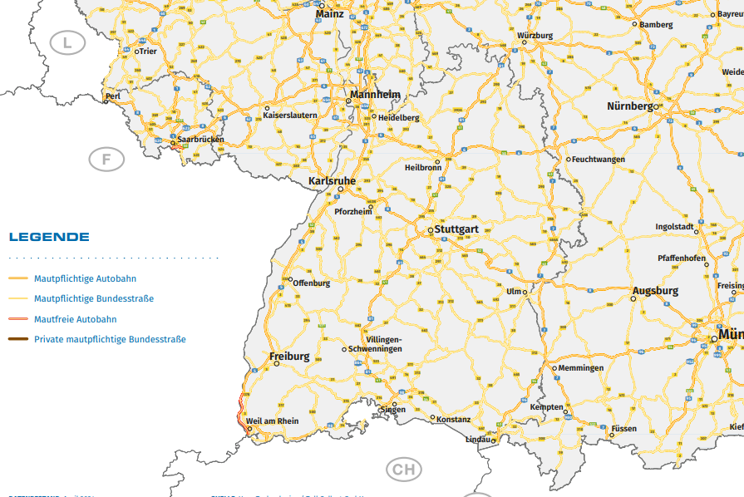
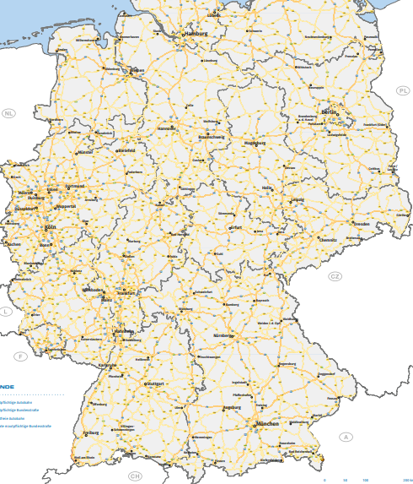
Le réseau de la Lkw-Maut
Autoroute avec Maut
Route nationale avec Maut
Autoroute sans Maut
Source:
Toll Collect

Slide 5
Evolution du système de la Lkw-Maut
Intégration de coûts externes (pollution)
2005 2012 2015 2018 2019 2023 2024
Introduction: Tous les véhicules de transport de
12 t poids maximum
Extension de la Maut à 1.135 km de tronçons à quatre voies ou plus des routes nationales
Extension aux véhicules de 7,5 t
Extension sur le réseau entier des routes nationales (40.000 km)
Intégration de coûts externes (émissions de bruit)
Taxe supplé-mentaire CO2
(200 EUR par tonne)
Extension de la Maut aux véhicules à partir de
3,5 t poids maximum
Intégration de coûts externes (émissions polluantes)

Slide 6
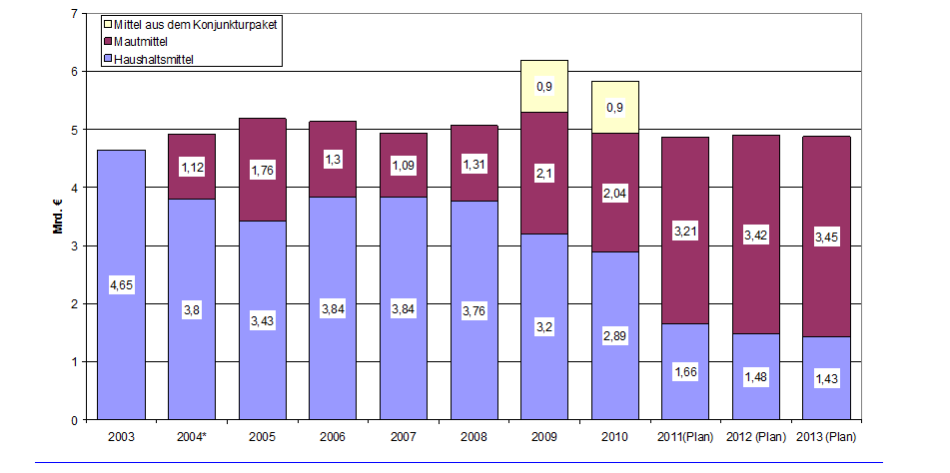
Les critiques de la Lkw-Maut
Tarifs trop hauts ⬄ tarifs trop bas
Des fonds (trop) limités du budget fédéral pour la construction et l'entretien des routes fédérales
Doublement des coûts pour les
utilisateurs par la taxe CO2
Source de la graphique:
Wikipedia,https://upload.wikimedia.org/wikipedia/commons/d/d3/Verwendung_der_Mautmittel.png;
23.04.2024

Slide 7
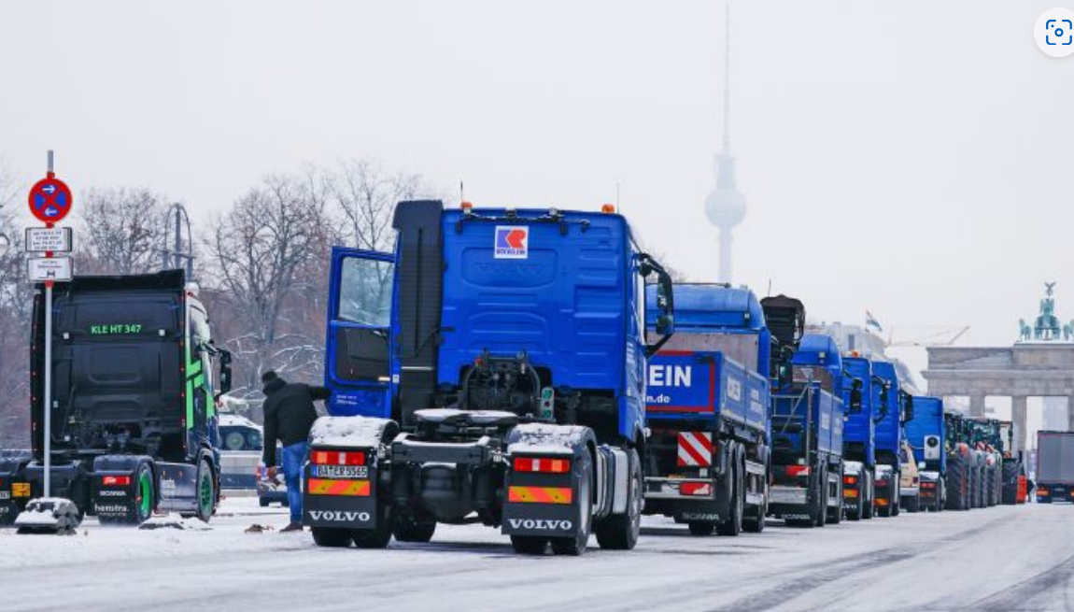
Les récentes protestations contre l'élargissement de la Maut par la taxe CO2
Au centre de Berlin,
18 janvier 2024
Source: pa-Bildfunk/Carsten Koall, par https://www.rbb24.de/wirtschaft/beitrag/2024/01/berlin-sternfahrt-spediteure-donnerstag-brandenburgertor.html; 23.04.2024

Slide 8
Backup

Slide 9
Les tarifs
Véhicule par poids et pour les plus de 18 tonnes par le nombre d’axes
6 catégories « émissions polluantes »
4 catégories « emissions CO2 »
→ entre 15,1 et 51,6 ct par kilomètre

Slide 10
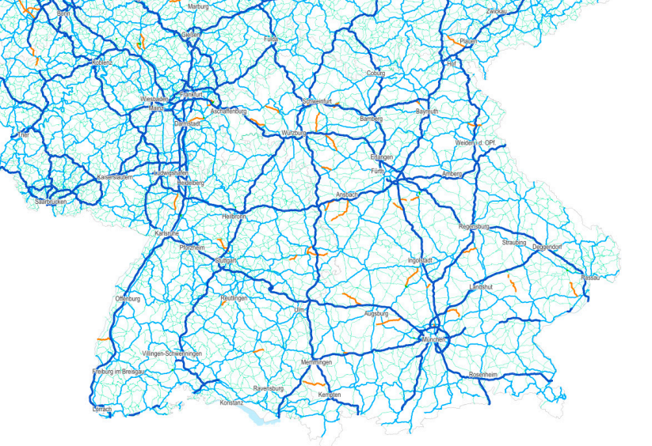
Evaluation des contournements

